Slide 1
JVM内存结构

Slide 2

目
JVM体系结构
程序计数器
虚拟机栈
本地方法栈
堆
方法区
Contents

Slide 3
JVM内存结构
什么是JVM
Java Virtual Machine：Java虚拟机，用来保证Java语言跨平台
Java虚拟机可以看做是一台抽象的计算机，如同真实的计算机那样，它有自己的指令集以及各种运行时内存区域
Java虚拟机与Java语言并没有必然的联系，它只与特定的二进制文件格式(class文件格式所关联)
Java 虚拟机就是一个字节码翻译器，它将字节码文件翻译成各个系统对应的机器码，确保字节码文件能在各个系统正确运行

Slide 4
JVM内存结构
为什么要学习JVM
面试
解决问题做到“知其然”也要“知其所以然”
中高级程序员的必备技能

Slide 5
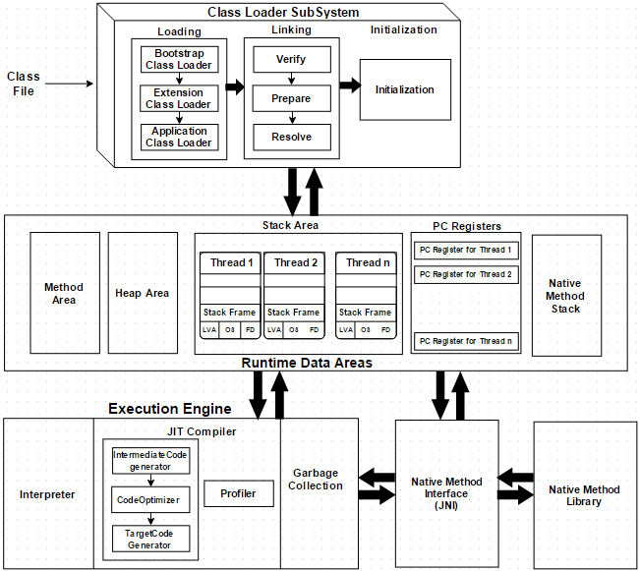
JVM内存结构
JVM体系结构

Slide 6
JVM内存结构
JVM内存结构
Java SE 8版本的虚拟机规范地址：https://docs.oracle.com/javase/specs/jvms/se8/html/index.html

Slide 7
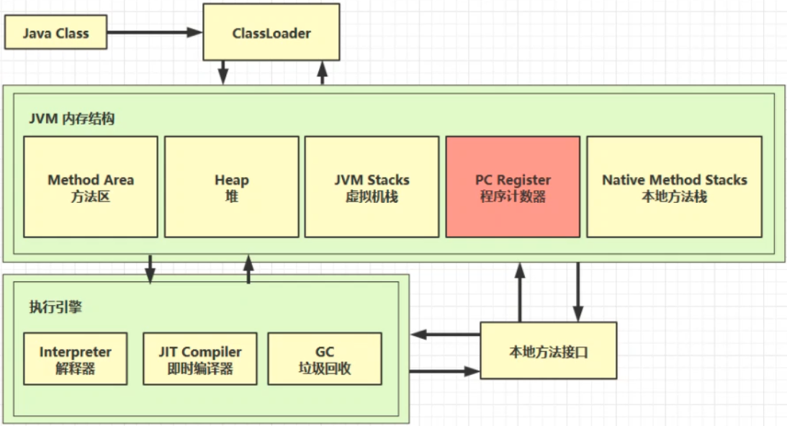
JVM内存结构
JVM内存结构

Slide 8
JVM内存结构
程序计数器
作用：保存当前执行指令的地址，一旦指令执行，程序计数器将更新到下一条指令

Slide 9
JVM内存结构
JVM指令
0: getstatic #2 // Field java/lang/System.out:Ljava/io/PrintStream;
3: astore_1
4: aload_1
5: iconst_1
6: invokevirtual #3 // Method java/io/PrintStream.println:(I)V
9: aload_1
10: iconst_2
11: invokevirtual #3 // Method java/io/PrintStream.println:(I)V
14: aload_1
15: iconst_3
16: invokevirtual #3 // Method java/io/PrintStream.println:(I)V
19: aload_1
20: iconst_4
21: invokevirtual #3 // Method java/io/PrintStream.println:(I)V
24: aload_1
25: iconst_5
26: invokevirtual #3 // Method java/io/PrintStream.println:(I)V
29: return
程序计数器：
3
4
0
CPU

Slide 10
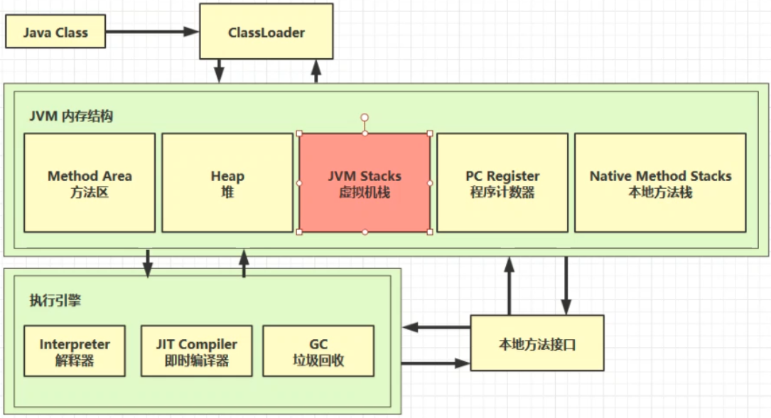
JVM内存结构
虚拟机栈

Slide 11
JVM内存结构
虚拟机栈
每个线程运行时所需要的内存空间，称为虚拟机栈
每个栈由多个栈帧(Frame)组成，对应着每次方法调用时所占用的内存
每个线程只能有一个活动栈帧，对应着当前正在执行的那个方法

Slide 12
JVM内存结构
栈帧
组成：局部变量表、操作数栈、动态链接、方法返回地址

Slide 13
JVM内存结构
栈帧
局部变量表：
存放局部变量的列表
一个局部变量可以保存类型为boolean、byte、char、short、float、reference和returnAddress的数据
两个局部变量可以保存一个类型为long和double的数据
局部变量使用索引来进行定位访问，第一个局部变量的索引值为零

Slide 14
JVM内存结构
栈帧
操作数栈：
也称为操作栈，它是一个后进先出的栈
当一个方法刚刚开始执行时，其操作数栈是空的
随着方法执行和字节码指令的执行，会从局部变量表或对象实例的字段中复制常量或变量写入到操作数栈，再随着计算的进行将栈中元素出栈到局部变量表或者返回给方法调用者，也就是出栈/入栈操作
一个完整的方法执行期间往往包含多个这样出栈/入栈的过程
简单理解， 操作数栈是线程实际的操作台

Slide 15
JVM内存结构
栈帧
动态链接：
简单的理解为指向运行时常量池的引用
在class文件里面，描述一个方法调用了其他方法，或者访问其成员变量是通过符号引用来表示的，动态链接的作用就是将这些符号引用所表示的方法转换为实际方法的直接引用

Slide 16
JVM内存结构
栈帧
方法返回地址：
方法法调用的返回，包括正常返回（有返回值）和异常返回（没有返回值），不同的返回类型有不同的指令
无论方法采用何种方式退出，在方法退出后都需要返回到方法被调用的位置，程序才能继续执行，方法返回时可能需要在当前栈帧中保存一些信息，用来帮他恢复它的上层方法执行状态

Slide 17
JVM内存结构
栈内存溢出
栈帧过多导致栈内存溢出
栈帧过大导致栈内存溢出

Slide 18
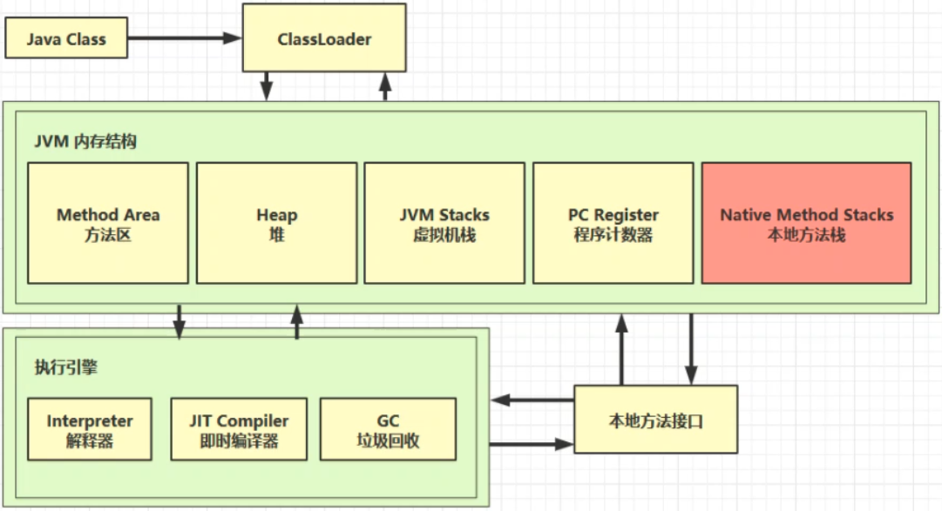
JVM内存结构
本地方法栈

Slide 19
JVM内存结构
本地方法栈
本地方法栈的功能和特点类似于虚拟机栈，也是线程私有的
不同的是，本地方法栈服务的对象是JVM执行的native方法，而虚拟机栈服务的是JVM执行的Java方法
如何去服务native方法？
native方法使用什么语言实现？
怎么组织像栈帧这种为了服务方法的数据结构？
虚拟机规范并未给出强制规定，因此不同的虚拟机实可以进行自由实现

Slide 20
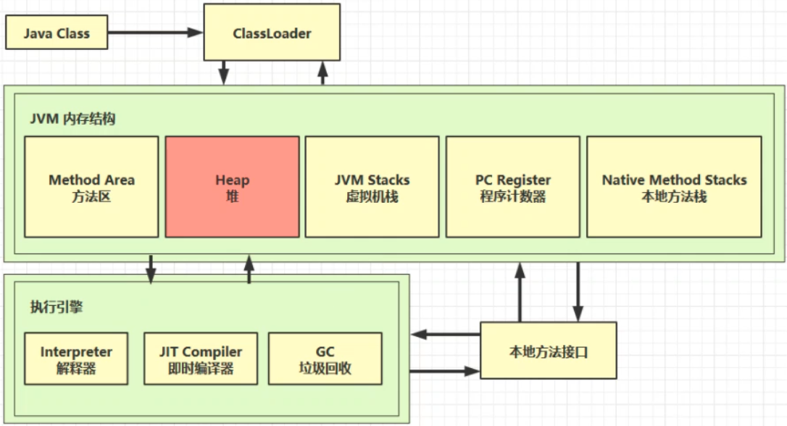
JVM内存结构
堆

Slide 21
JVM内存结构
堆
作用：
堆是用于存放对象的内存区域
特点：
堆是被所有线程共享的一块内存区域，在虚拟机启动时创建
堆的区域是用来存放对象实例的，因此也是垃圾收集器管理的主要区域
堆在逻辑上划分为“新生代”和“老年代”，新生代分为Eden区、ServivorFrom、ServivorTo三个区
堆一般实现成大小是可扩展的，使用“-Xms”与“-Xmx”控制堆的最小与最大内存

Slide 22
JVM内存结构
堆内存溢出
错误提示：
java.lang.OutOfMemoryError: Java heap space
错误原因：
内存真不够，通过调整堆内存大小解决
存在死循环，通过修改代码解决

Slide 23
JVM内存结构
堆内存诊断
jps：查看当前系统中有哪些Java进程
jmap 工具：查看堆内存占用情况(某一个时刻)
jmap -heap 进程id
jconsole 工具：图形界面的，内置 Java 性能分析器，多功能的监测工具，可以连续监测

Slide 24
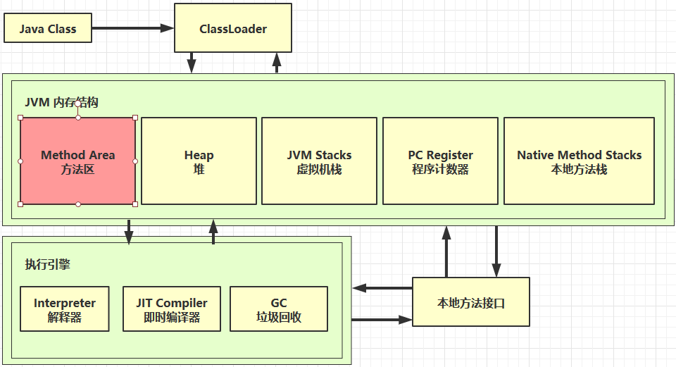
JVM内存结构
方法区

Slide 25
JVM内存结构
方法区
作用：存储每个类的结构
例如运行时常量池，字段和方法数据，以及方法和构造函数的代码，包括用于类和实例初始化以及接口初始化的特殊方法等

Slide 26
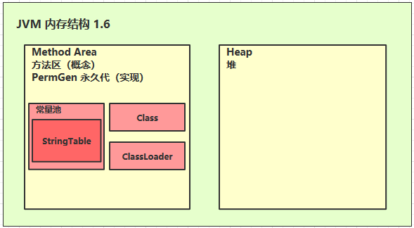
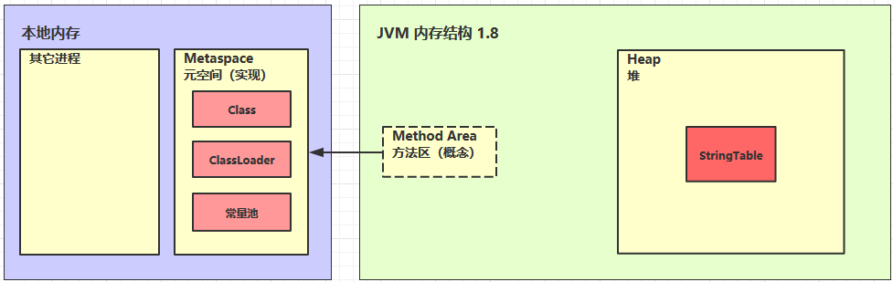
JVM内存结构
方法区
运行时

Slide 27
JVM内存结构
方法区内存溢出
Java 8中演示元空间内存溢出：
java.lang.OutOfMemoryError: Metaspace
-XX:MaxMetaspaceSize=10m -XX:-UseCompressedOops
Java 6中演示永久代内存溢出：
java.lang.OutOfMemoryError: PermGen space
-XX:MaxPermSize=8m

